Slide 1

Curso Banco de Dados Oracle Brayan Silva
novembro, 2022

Slide 2

O Curso
História (SQL e Oracle)
Instalação do Produto
Conceito de banco de dados
Tipos de dados
Manipulação de dados
Consultas

Slide 3
Breve História - SQL
Na década de 70, surge o modelo relacional, substituindo o pré-relacional (Sequencial).
Os bancos de dados relacionais armazenam os dados de forma mais otimizada, economizando espaço em disco.
As regras de relacionamentos entre as entidades que compõem o banco de dados relacional podem ser programadas no próprio banco, enquanto nos bancos de dados sequenciais estas relações devem estar contidas no programa ou aplicação no qual elas estão acessando.
Em 1992 surge a linguagem SQL (Padronização ANSI).

Slide 4
Padronização SQL(ANSI)
Aprendizado
Pequenas diferenças entre plataformas.
Portabilidade
Migração facilitada
Longevidade
Criando versões com mais funções e mantendo as funções antigas.
Comunicação
Transferências e relações entre sistemas diferentes
Liberdade de escolha
Diversos sistemas, com diversas vantagens e especialidades.

Slide 5
Conjuntos de Comandos
DDL (CREATE, ALTER, TRUNCATE, DROP)
Linguagem de definição dos dados = Estrutura
DML (INSERT, UPDATE, DELETE, LOCK)
Linguagem de manipulação dos dados = Gerenciar dados
DCL (COMMIT, ROLLBACK, SAVEPOINT)
Linguagem de controle de dados = Administrar banco de dados

Slide 6
Breve História - Oracle
1977 – Oracle nasce de uma parceria entre Larry Ellison e a empresa SDL em um projeto da CIA sobre um banco de dados feito sob medida. Na época a ANSI estava padronizado a linguagem.
1978 – Larry Ellison trás para o projeto a linguagem, padronizada pelo instituto ANSI. Com isso criaram o primeiro produto a utilizar o padrão SQL e neste sucesso criaram a empresa RSI.
1979 – Ao termino do projeto Oracle na CIA, o projeto foi encapsulado e disponibilizado ao mercado em uma nova versão.
1982 – Com um certo sucesso de mercado, decidem mudar o nome do banco e da empresa para Oracle.
1983 – Passaram todo o banco de dados para a linguagem C. Com isso sua distribuição passou a ser possível para vários SOs da época.

Slide 7
Breve História - Oracle
1984 – Sua versão agora permite maiores leituras simultâneas, inclusive podendo ser utilizadas em PC. Neste momento a Oracle era a maior empresa de banco de dados do mundo.
1988 – Torna possível o bloqueio de linha dentro do banco de dados, assim era possível que um dado pudesse ser atualizado por duas pessoas ao mesmo tempo; em relação ao Backup se tornou possível sem que fosse necessário tirar o banco do ar.
1993 – Introduzida uma interface de desenvolvimento tornando o uso mais amigável.
1995 – Criada a versão x64. Com isso grandes volumes de dados puderam ser armazenados.
1997-1998 – Versão 8 permite utilização para ambiente Web e suporte nativo a Java, além de versões para uso em Linux.

Slide 8
Breve História - Oracle
2000 – Versão conta com armazenamento em cache interno, podendo reaproveitar consultas já realizadas, melhorando desempenho. Lançamento de versões para grandes servidores atingindo estabilidade de mercado.
2007– Nova versão melhorada, declarando um marco de expansão da empresa. Com isso a Oracle realizou a compra de alguns outros produtos e empresas como a Sun e também o produto MySql.
2013 – Lançada a versão mais querida que é a Versão 12C Lembrando que atualmente a Oracle está na versão 21C

Slide 9



Introdução
Dados
Informação
Conhecimento

Slide 10

Banco de Dados

Slide 11


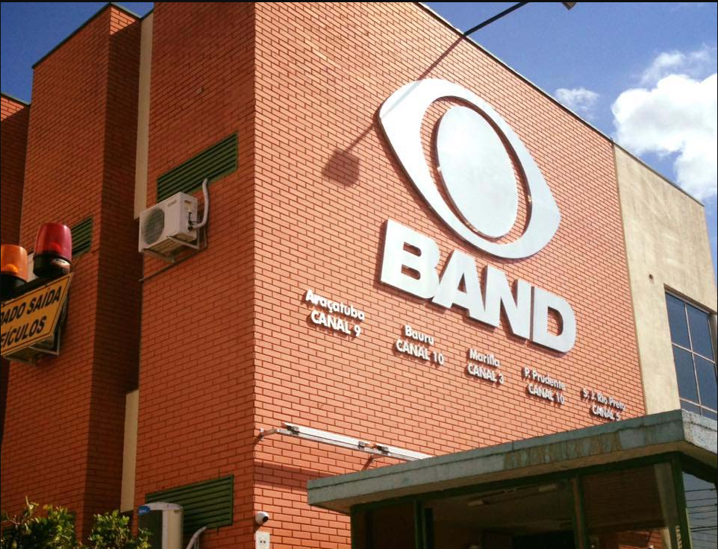


SGBD

Slide 12
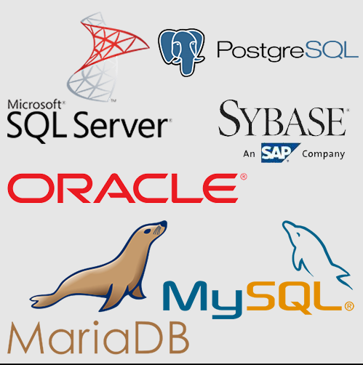
SGBDs

Slide 13




SGBD
Segurança
Observabilidade
Gerenciamento
Compliance
Governança
Gestão de custos.

Slide 14



OBRIGADO
Brayan Silva
brayan.dados@gmail.com
62 9 9350.7979

